Slide 1
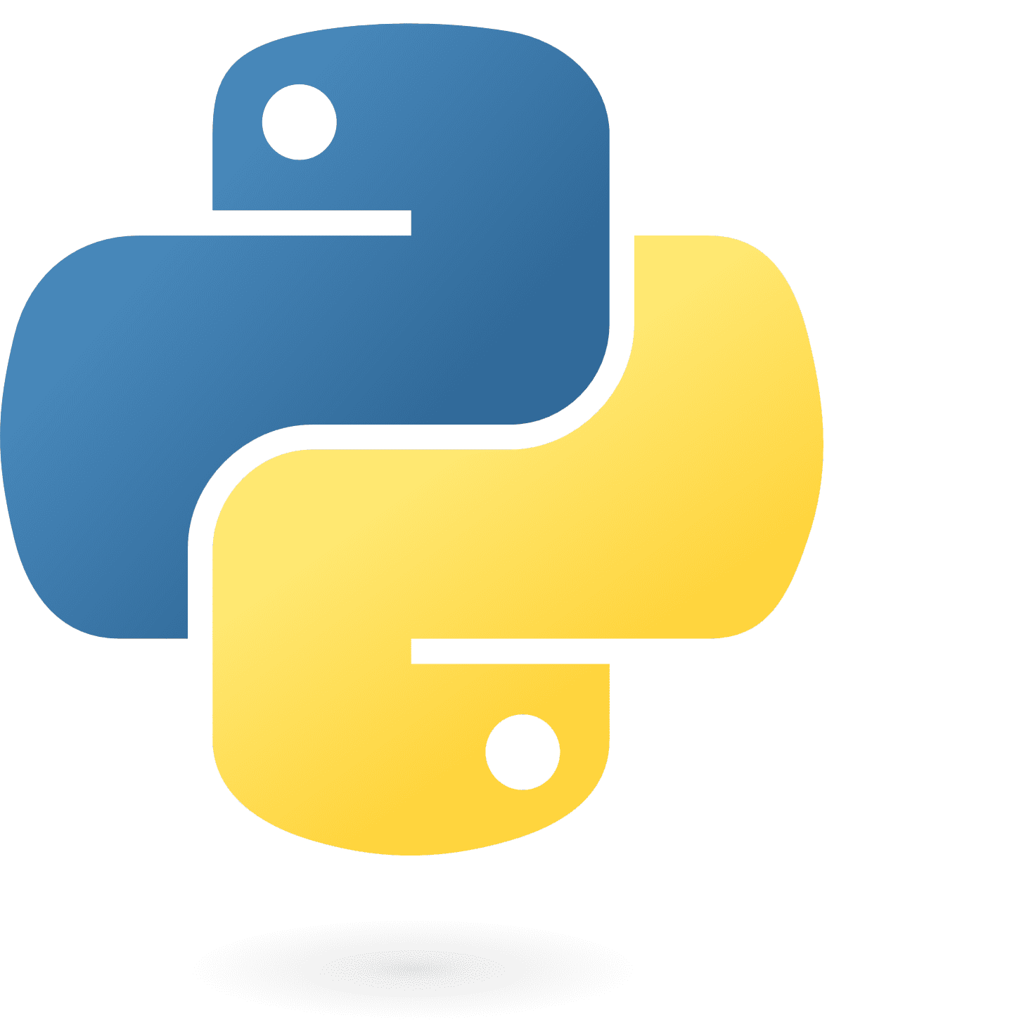


LIBRERIAS DATA SCIENCE
@_eighta

Slide 2
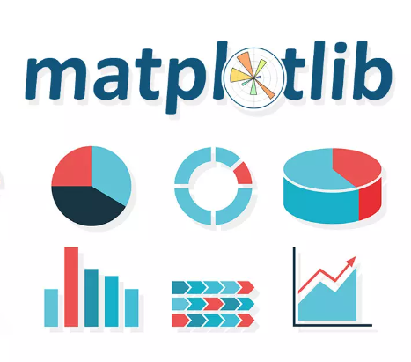

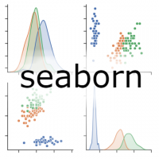
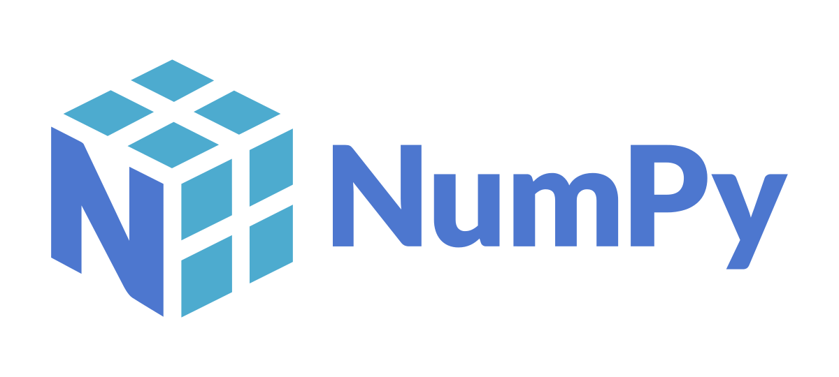

LIBRERIAS DE PYTHON PARA DATA SCIENCE
LIBRERÍA: Conjuntos de funciones que podemos hacer uso, ahorrando líneas de código.

Slide 3



LIBRERIAS DE WEB SCRAPING
LIBRERÍA: Conjuntos de funciones que podemos hacer uso, ahorrando líneas de código.

Slide 4

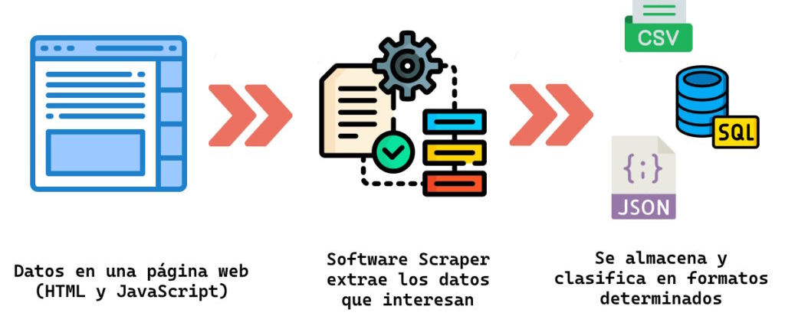
WEB SCRAPING
El Web Scraping, también conocido como web data mining, implica la extracción sistemática y estructurada de datos de páginas web mediante el uso de algoritmos y scripts personalizados. Esta técnica permite obtener información como precios de productos, reseñas de clientes, datos de competidores y más, para analizar y aprovechar en la toma de decisiones empresariales.

Slide 5
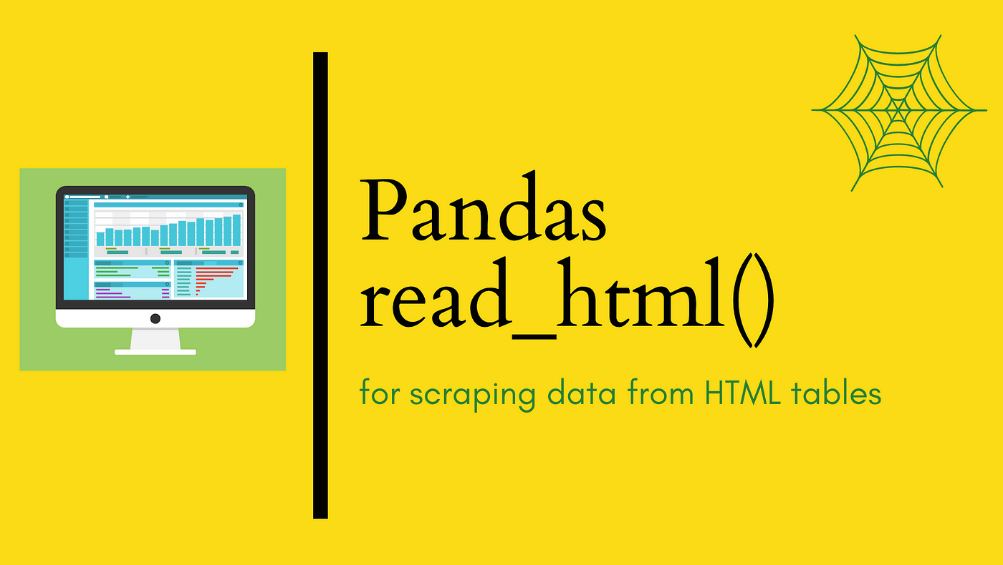

Slide 6


Slide 7
Beautiful Soup es una librería Python que permite extraer información de contenido en formato HTML o XML. Para usarla, es necesario especificar un parser, que es responsable de transformar un documento HTML o XML en un árbol complejo de objetos Python. Esto permite, por ejemplo, que podamos interactuar con los elementos de una página web como si estuviésemos utilizando las herramientas del desarrollador de un navegador.
A la hora de extraer información de una web, uno de los parsers más utilizado es el parser HTML de lxml. El cual utilizaremos en los ejemplos
A continuación, te muestro cómo instalar tanto la librería Beautiful Soup como el parser lxml utilizando el gestor de paquetes pip.
Para instalar Beautiful Soup, ejecuta el siguiente comando:
INSTALAR: pip install beautifulsoup4

Slide 8
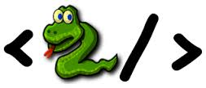
LXML
lxml es una biblioteca de Python utilizada para analizar documentos XML y HTML. Combina la velocidad y la exhaustividad de las funciones XML de libxml2 y libxslt con la sencillez de una API nativa de Python, lo que la convierte en una herramienta imprescindible para el web scraping y la extracción de datos de fuentes XML y HTML.
Para instalar el parser lxml, ejecuta el siguiente comando:
INSTALAR: pip install lxml

Slide 9

INSTALAR: pip install SQLAlchemy

Slide 10
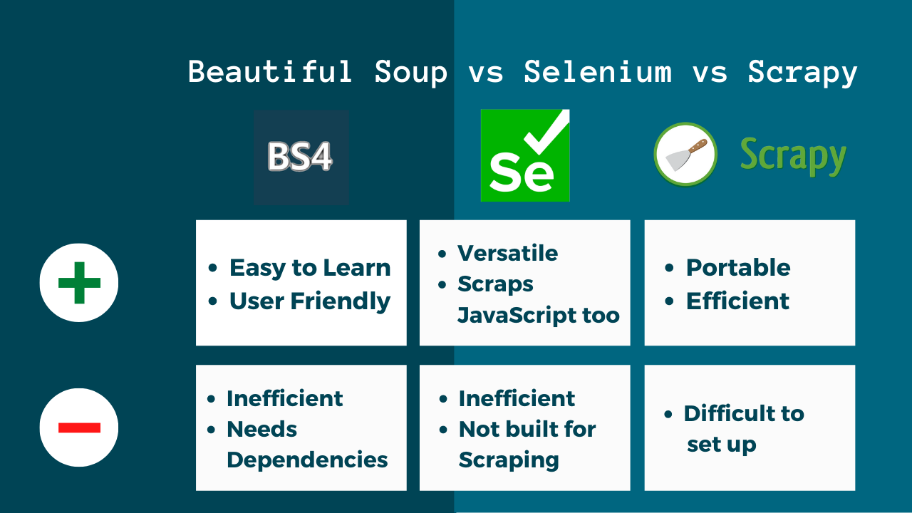

Slide 11

¡MUCHAS GRACIAS!
@_eighta

